Slide 1
子どもの健康と生活習慣
体育主任研修会 研修４
熊本県天草教育事務所

Slide 2
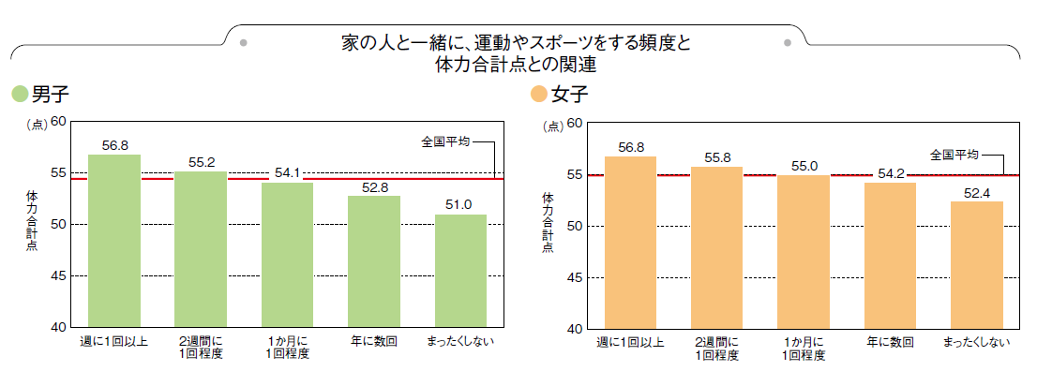
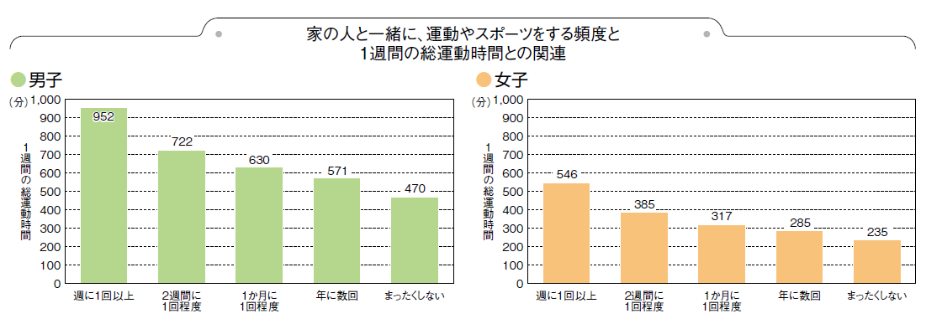
Ｈ２２全国体力・運動能力、運動習慣等調査結果（文部科学省ＨＰより引用）
Notes:
ありますねえ。ここは大きな差が見られるようです。わたしがあえて「かなり」とつけたことがおわかりいただけると思います。また、「一緒に走っては？ウオーキングをしては？」など、このことは家庭に呼びかけてもいい、体力向上に向けた重要な要素だと思います。

Slide 3
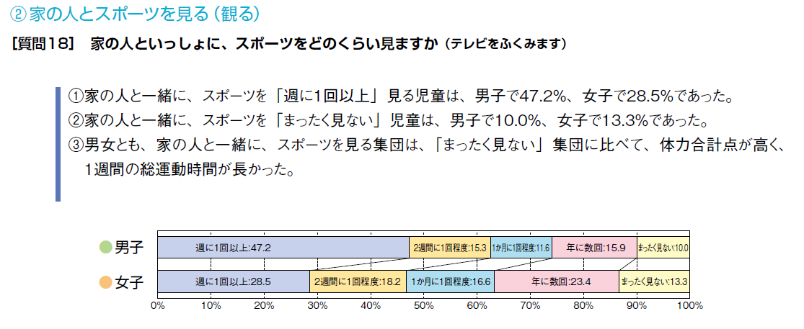
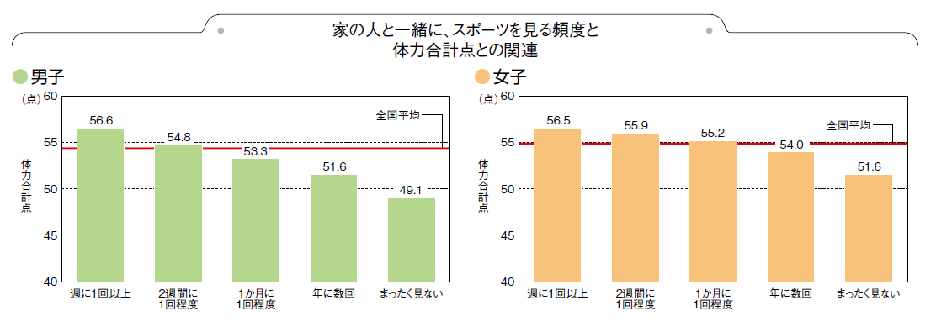
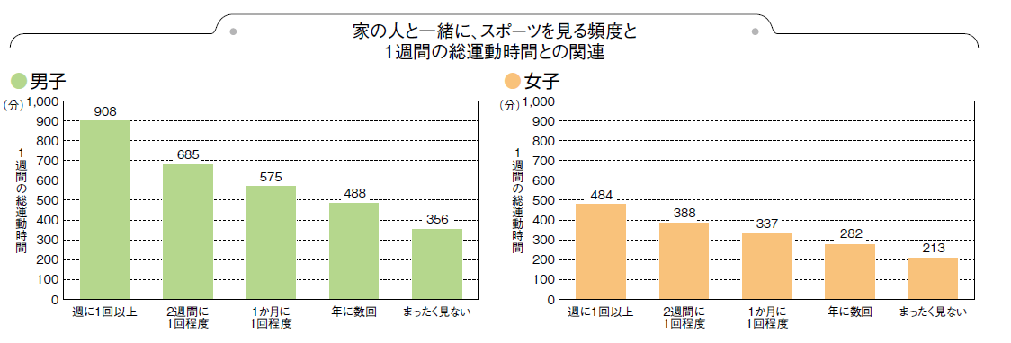
Ｈ２２全国体力・運動能力、運動習慣等調査結果（文部科学省ＨＰより引用）
Notes:
すごいですね。スポーツ観戦と体力には関係があります。実際にスタジアムに行って観れなくても、ＴＶ観戦も大事だと思います。これも呼びかけていいと思います。
私も子どものころ、実際この目で見たカープの長島清幸や長内、ヤクルトの大杉、バレーではキューバのルイス、広瀬やみつや、サッカーの中山、今でも鮮明に覚えています。

Slide 4
小学生
中学生
平成24年度全国体力・運動能力、運動習慣等調査

Slide 5
小学生
中学生
平成24年度全国体力・運動能力、運動習慣等調査

Slide 6
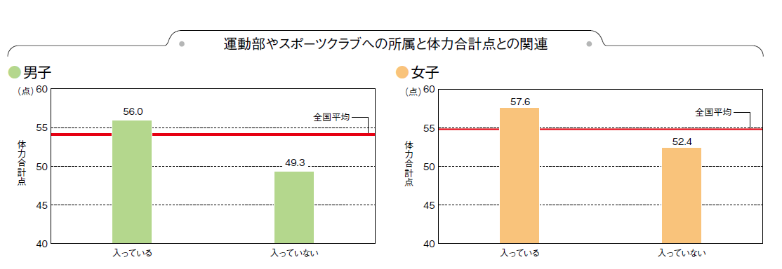
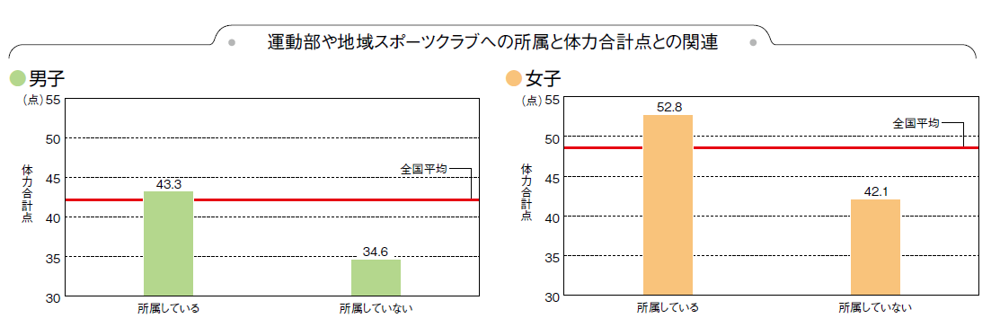
小学生
中学生
平成24年度全国体力・運動能力、運動習慣等調査

Slide 7
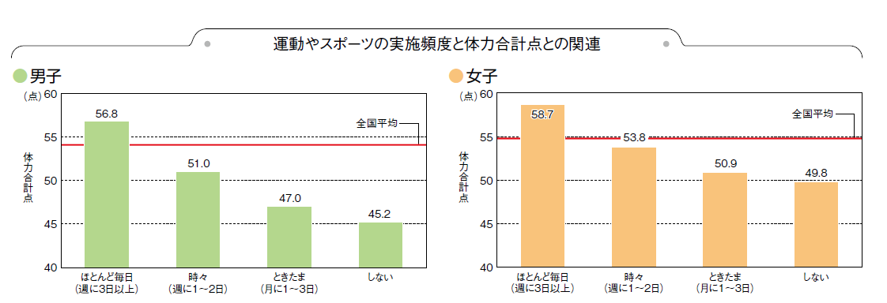
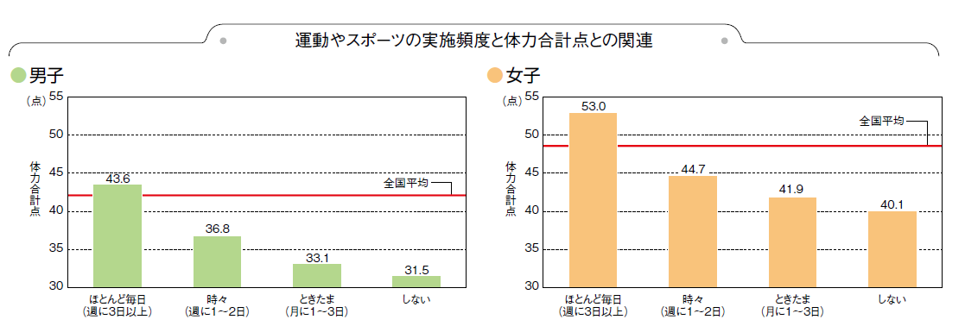
小学生
中学生
平成24年度全国体力・運動能力、運動習慣等調査

Slide 8
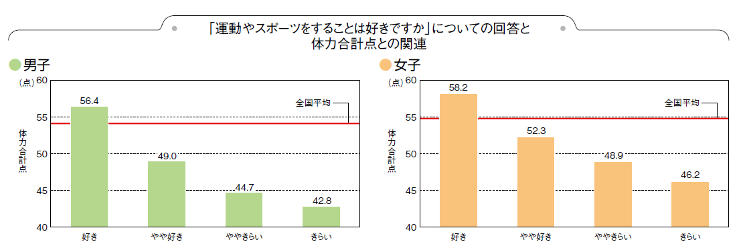
小学生
中学生
平成24年度全国体力・運動能力、運動習慣等調査

Slide 9
運動時間の少ない生徒の特徴（女子）
小学生
中学生
平成24年度全国体力・運動能力、運動習慣等調査

Slide 10
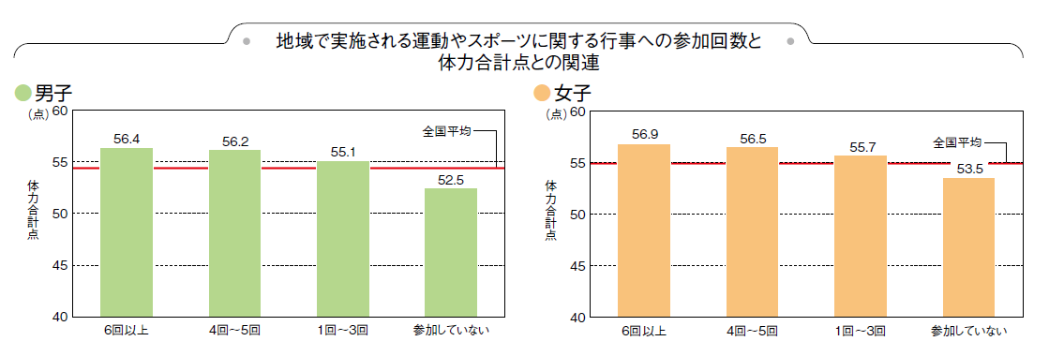
Ｈ２２全国体力・運動能力、運動習慣等調査結果（文部科学省ＨＰより引用）
Notes:
ここでも差が見られます。運動・スポーツ好きは自分からどんどん運動を求めていく傾向にあると言えます。
10

Slide 11
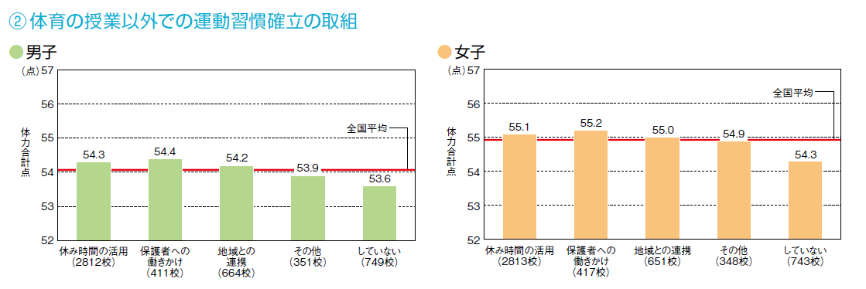
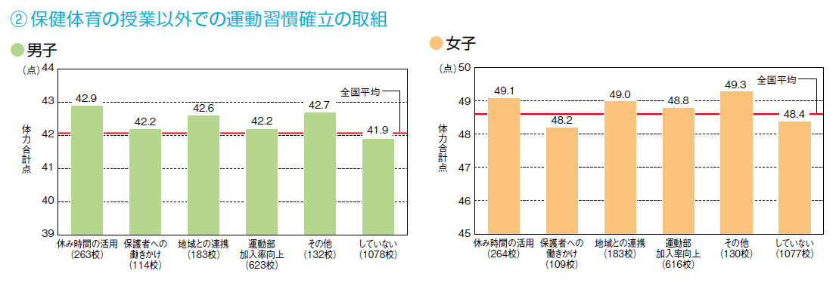
小学生
中学生
平成24年度全国体力・運動能力、運動習慣等調査

Slide 12
「クイズ36962人に聞きました！」
学力の向上に効果があった
生活習慣に関する働きかけとは？
毎日決まった時間に起きるようにしている。 | 毎日決まった時間に寝るようにしている。 | 毎日朝食を食べさせている。
テレビゲームで遊ぶ時間を限定している。 | 携帯電話等の使い方に関するルールや約束を作っている。 | テレビゲームや携帯電話等を持たせていない。
１
２
３
４
５
６
平成25年度全国学力・学習状況調査「保護者に対する調査」
Notes:
これは全国学力・学習状況調査のクロス集計から、生活習慣に関する働きかけにかんするデータです。懐かしのクイズ100人に聞きましたよろしくやってみたいと思います。どんな働きかけが効果があると思われますか？

Slide 13
参考文献：中高生を中心とした子供の生活習慣づくりに関する検討委員会(文部科学省２０１４．４）
□に入る言葉は何でしょう？
中高生は、将来の社会的自立に向けた時期であり、生活習慣の乱れが、将来的な自立に影響を与えるリスクがある。
①
Notes:
これは文部科学省からつい2か月前に出された「中高生を中心とした子供の生活習慣づくりに関する検討委員会」これは中高生のデータですが、小学校のうちから意識させておくことはすごく大切です。まして家庭環境が厳しい子どもについては、小学校のうちに本人に意識させておくことが、特に大切です。

Slide 14
参考文献：中高生を中心とした子供の生活習慣づくりに関する検討委員会(文部科学省２０１４．４）
□に入る言葉は何でしょう？
起床時刻・就寝時刻の早まりなど改善傾向を示すデータがある一方で、睡眠時間が絶対的に不足しているとの指摘がある。
①
②
③

Slide 15
参考文献：中高生を中心とした子供の生活習慣づくりに関する検討委員会(文部科学省２０１４．４）
□に入る言葉は何でしょう？
不適切な睡眠習慣は、朝食欠食につながりやすく、子供の日中の活動に影響を及ぼす場合がある。
①

Slide 16
参考文献：中高生を中心とした子供の生活習慣づくりに関する検討委員会(文部科学省２０１４．４）
□に入る言葉は何でしょう？
不適切な睡眠習慣は、
学力や運動能力にも影響すると考えられる。
①
②

Slide 17
参考文献：中高生を中心とした子供の生活習慣づくりに関する検討委員会(文部科学省２０１４．４）
□に入る言葉は何でしょう？
夜型生活による慢性的な睡眠不足等の不適切な睡眠習慣は、子供の心の健康を脅かし、非行、不登校、ひきこもりなどの問題行動等につながるリスクが高まるという指摘がある。
①

Slide 18
参考文献：中高生を中心とした子供の生活習慣づくりに関する検討委員会(文部科学省２０１４．４）
□に入る言葉は何でしょう？
（学力・運動能力との関係について）
レム睡眠は、脳が覚醒に近い状態で活動している睡眠であるが、この時間に記憶の整理・定着が行われる。レム睡眠は、睡眠の後半に多く現れるため、睡眠不足だとレム睡眠が不十分となり、学習したことが脳に定着せず、成績にも関係すると考えられ、また、マイナスの記憶(嫌な思い出）の消去もできず、精神衛生上も望ましくないという指摘がある。
①
②

Slide 19
参考文献：中高生を中心とした子供の生活習慣づくりに関する検討委員会(文部科学省２０１４．４）
□に入る言葉は何でしょう？
（学力・運動能力との関係について）
ノンレム睡眠は、脳が休息している深い睡眠の状態であるが、眠りについた後の深睡眠時に成長ホルモンが大量に分泌される。このため、適切な睡眠をとらないと、成長に影響したり、部活動等を行う中高生の場合は、筋力やけがの回復にも影響したりする。
①
②

Slide 20
参考文献：中高生を中心とした子供の生活習慣づくりに関する検討委員会(文部科学省２０１４．４）
□に入る言葉は何でしょう？
中高生に対しては、将来的な目標を持たせたり、ああせよ、こうせよと言うよりも、中高生自身がああなりたい、こうなりたいというモデルを示したりすることが有効である。
①

Slide 21
土、日の休みが消え。
夏休みが消え。
冬休みが消え。
友達が遊んでる時に練習してた。
だから今がある。
資料引用：http://matome.naver.jp/odai/2136370819374033601
Notes:
「中高生に対しては、将来的な目標を持たせたり、ああせよ、こうせよと言うよりも、中高生自身がああなりたい、こうなりたいというモデルを示したりすることが有効である。」とありましたが、まさにモデルとなるアスリートの言葉で運動、スポーツの大切さを考えてみたいと思います。誰が言った言葉かわかったら答えてください。

Slide 22
今日、練習でボールを蹴ったら、
その瞬間は
落選したことを忘れていました。
ああ、サッカーって楽しいなって。
サッカーって凄いなって。
だから、ボールがあれば、
サッカーがあれば
俺は前を向いていける
と思っています。
今まで辿ってきた道は
間違っていなかったと思うし、
今までやってきたことに
悔いは一切ないので。
資料引用：http://brazil2014.headlines.yahoo.co.jp/wc2014/hl?a=20140514-00189847-soccerk-socc.view-000/

Slide 23
僕が
持っているものは、
すべて
努力によって
手に入れた。
資料引用：http://matome.naver.jp/odai/2127728259419585301

Slide 24
小さいから
弱いから
虐められたと思っていた。
違うんですよ！
ここ！
ハートでした。
目標を持って
懸命に頑張れば、
見ている人がいるんです。
資料引用：http://hatarakikata-design.com/

Slide 25
よかったことの現実も、
悪いことの現実も、
次へ向かう
糧にしたい。

Slide 26
壁と言うのは、
できる人にしか
やってこない。
超えられる可能性が
ある人にしか
やってこない。
資料引用：http://hatarakikata-design.com/

Slide 27
人間には
無限の可能性が
秘められている。
だからこそ、
誰もが夢を持ち、
それを実現させようと頑張れる。
なにを頑張るかと言えば、
まずは自分という人間を
磨くことだと
僕は思っている。
諦めず、
妥協せず、
挑戦する勇気、
努力を惜しまない姿勢。
資料引用：http://hatarakikata-design.com/

Slide 28
夢や目標に向かって
頑張る姿は、
とても素敵なものです。
また、その頑張りは
やがて人生の財産に
なっていくはず。
自分自身、
ひたすら“野球が好きだ”
という気持ちが支えとなって、
今日まで野球を
続けてこられたのだ
と思っています。
資料引用：http://matome.naver.jp/odai/2139041485693716601

Slide 29
夢を見るのは簡単です。
大事なのは、
夢を実現させるための
目標を持つこと、
そして、
その目標を
ひとつひとつクリアすること。
その先に
夢があるんだと思います。
つまり、
目標をクリアできない人は
夢を叶えられない。
だから、僕は夢よりも
目標のほうが大事だ
と考えています。
資料引用：http://matome.naver.jp/odai/2139048344843169801

Slide 30
（いいか、ジャッキー、右のほおを打たれたら左のほおを出せ。そのくらいの忍耐で頑張って欲しい。俺はお前がそうできると見込んでいるぞ。）
「不可能」の反対語は
「可能」ではない。
「挑戦」だ。
相手チームやそのファンからのひどい扱いはまだいい。本当に辛いのはチームメイトから、そんな扱いを受けることだ。そして私の境遇を見てみぬフリを決め込んでいるヤツがいることだ。
Notes:
運動、スポーツのもつ特性は、技能の習得にとどまらないということは言うまでもありません。学校において、体育主任の先生の役割は大きなものです。１０年後、２０年後も子どもたちがスポーツをしている、または、あのときの先生の・・・・（思案中）

